Slide 1
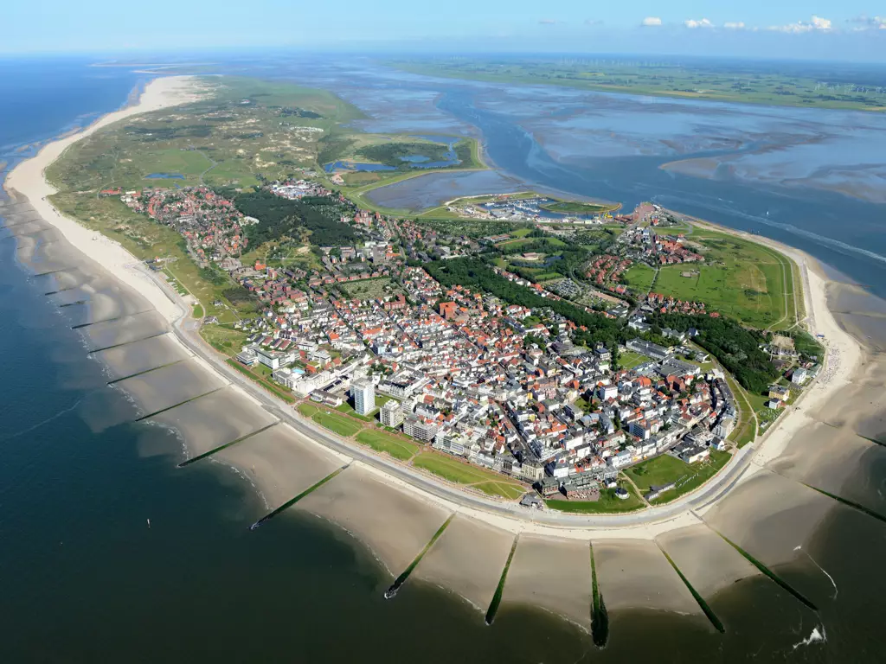
Fachbereich Umwelt und Biodiversität
Physische Geographie
www.norderney-zs.de
IP Mensch-Umwelt-Interaktion:
Das Konfliktfeld Klimawandel-Küstenschutz-Tourismus an der Deutschen Nordseeküste (Norderney & Juist)
Prof. Dr. J. Grießinger & Dr. W. Meier

Slide 2
Fachbereich Umwelt und Biodiversität
Physische Geographie
Ziele der Projektstudie Mensch-Umwelt Widersprüche im Umgang mit den Konfliktfeldern a) Küstenschutz– Naturschutz und b) Naturschutz – Fremdenverkehr recherchieren, aufdecken und dokumentieren.
Inhalte:
Grundlagen vermitteln, Problemfelder identifizieren, benennen und lokalisieren → unter Nutzung angewandter Kenntnisse, Möglichkeiten & Potenziale zur Lösung aufzeigen
Arbeiten zum Konfliktfeld Klimawandel, Anpassungen von Küstenschutzmaßnahmen unter Berücksichtigung der Effekte auf den Naturschutz im NP Wattenmeer sowie auf den Tourismus auf den Inseln
Arbeiten zum Phänomen der „Syltifizierung“, der damit einhergehenden potenziellen Wohnraumproblematik und den Effekten auf den Naturschutz und kritische Reflexion der Prozesse in Bezug auf die Fallbeispiele Norderney und Juist.
Methoden:
Datenrecherche, Datenaufbereitung, Befragungen, Interviews, Kartierungen, Begehungen → Arbeiten zum Themenfeld der Angewandten Geographie im Mensch-Umwelt-Kontext
Arbeiten in Gruppen zu ausgewählten, miteinander verschnittenen Themenbereichen (Klimawandel, Küstenschutz, Naturschutz, Tourismus).
Notes:
Hintergrund: alle abholen und auf einen gemeinsamen Wissensstand bringen

Slide 3
Fachbereich Umwelt und Biodiversität
Physische Geographie
Vorgeschaltetes Seminar
Was? Theoretischer Background, „Abholen“ der Studierenden, Einführung in die Problematiken und aktuellen Konfliktfelder, Gruppenarbeiten zu ausgewählten Themenbereichen u.a. Klimawandel & Impacts an der Nordseeküste, Küstenschutz, Naturschutz Nationalpark Wattenmeer, Tourismus & Tourismuskonzepte.
Wo? PLUS Salzburg / Geographie
Feldaufenthalt & Vor Ort Arbeiten auf Norderney & Juist
Wann? Voraussichtlich im September 2025
Wie? An-/Abreise per Bahn & Fähre
Wo? Ca. 7-tägiger Aufenthalt in FeWo´s auf den Inseln Norderney & Juist, dort Selbstversorger, FeWo´s mit Möglichkeit für Meetings und Gruppen-Besprechungen.
Wieviel? Ca. 700.-€/TN, (inkludiert: Kosten für FeWo´s, Bahnfahrt, Miet-Fahrräder vor Ort, Kurtaxe, Fährüberfahrten, Kosten für insgesamt 7 Tage)
Was? Besichtigung verschiedener Lokalitäten vor Ort, Organisation Gespräche mit lokalen Expert:Innen, Eigenständige Aufnahme / Kartierung von Problembereichen, Identifizierung potenzieller Lösungsmöglichkeiten . Angeleitetes, selbstständiges Forschen zu einem klar definierten Themenbereich.
Thema nächste Woche: Strahlungsaushalt der Erde & Treibhauseffekt
Danke für ihr Interesse & Schönen Abend!
Bis nächste Woche...

Slide 4
Fachbereich Umwelt und Biodiversität
Physische Geographie
Gruppenübergreifender Abschlussbericht
Abschlussbericht in Form eines Gutachtens (keine Seminararbeit, sondern angewandte Geographie, keine Rezitation von Grundlagenwissen)
Inhalt: Beinhaltet alle wesentlichen Ergebnisse der Gruppenarbeiten, der Ergebnisse aus den Feldarbeiten, Geländebegehungen und Expert:innengespräche vor Ort.
Formales: Aufbereitung unterfüttert mit aussagekräftigen, inhaltlich fundierten, ansprechenden und anschaulichen selbst generierten Grafiken, Fotos aus dem Gelände, Tabellen & Abbildungen.
Notes:
Die Sieben Hauptkomponenten der allgemeinen atmosphärischen Zirkulation in der Erdatmosphäre.

